Slide 1
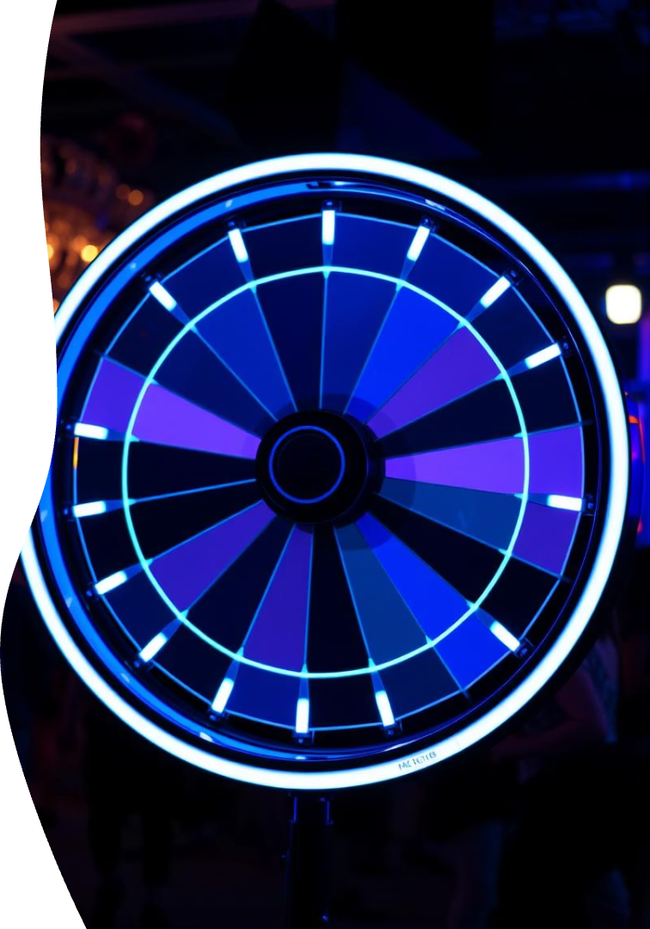
Trò Chơi Vòng Quay May Mắn
Ứng dụng công nghệ hiện đại vào giải trí tương tác.

Slide 2
Bối Cảnh & Lý Do
Công nghệ phát triển
Giải trí chuyển mình
Vòng quay may mắn
Ảnh hưởng mọi lĩnh vực.
Nhờ HTML5, CSS3, JavaScript.
Trò chơi đơn giản, hiệu quả.

Slide 3

Mục Tiêu Đề Tài
1
Giao diện trực quan
2
Hiệu ứng mượt mà
Thân thiện, dễ sử dụng.
Tùy chỉnh tốc độ, góc dừng.
3
Hiển thị rõ ràng
4
Đóng gói desktop
Kết quả sinh động, tùy chỉnh.
Ứng dụng Electron đa nền tảng.

Slide 4
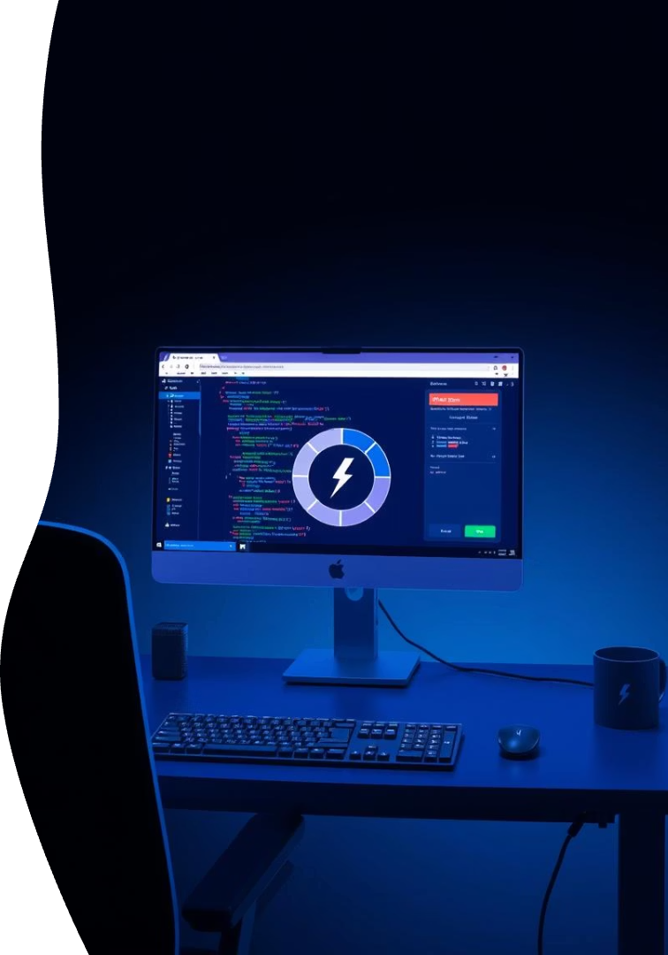
Phạm Vi Thực Hiện
Lập trình thuần
HTML, CSS, JavaScript.
Tùy chỉnh ô quay
Số lượng, nội dung.
Phiên bản web
Chạy trên trình duyệt.
Đóng gói Electron
Sử dụng offline.

Slide 5





Phương Pháp Thực Hiện
Phân tích yêu cầu
Chức năng, giao diện, giới hạn.
Thiết kế giao diện
Phác thảo bố cục.
Xây dựng HTML
Khung vòng quay.
Tạo hiệu ứng CSS
Màu sắc, chuyển động.
Lập trình JavaScript
Chuyển động, kết quả.

Slide 6
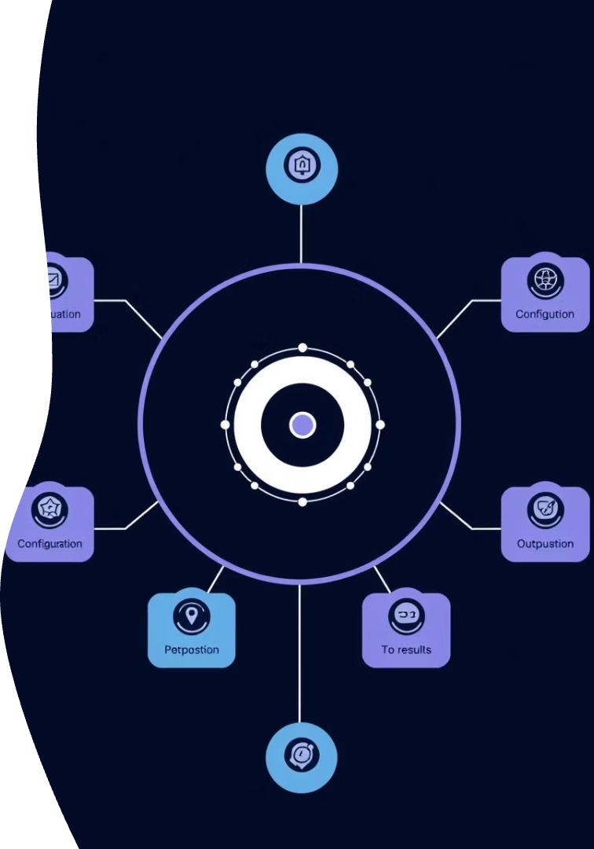



Phân Tích Hệ Thống
Mục đích
Mục tiêu
Chức năng chính
Giải trí đơn giản, hấp dẫn.
Trực quan, đa nền tảng.
Quay, hiển thị, cấu hình.

Slide 7




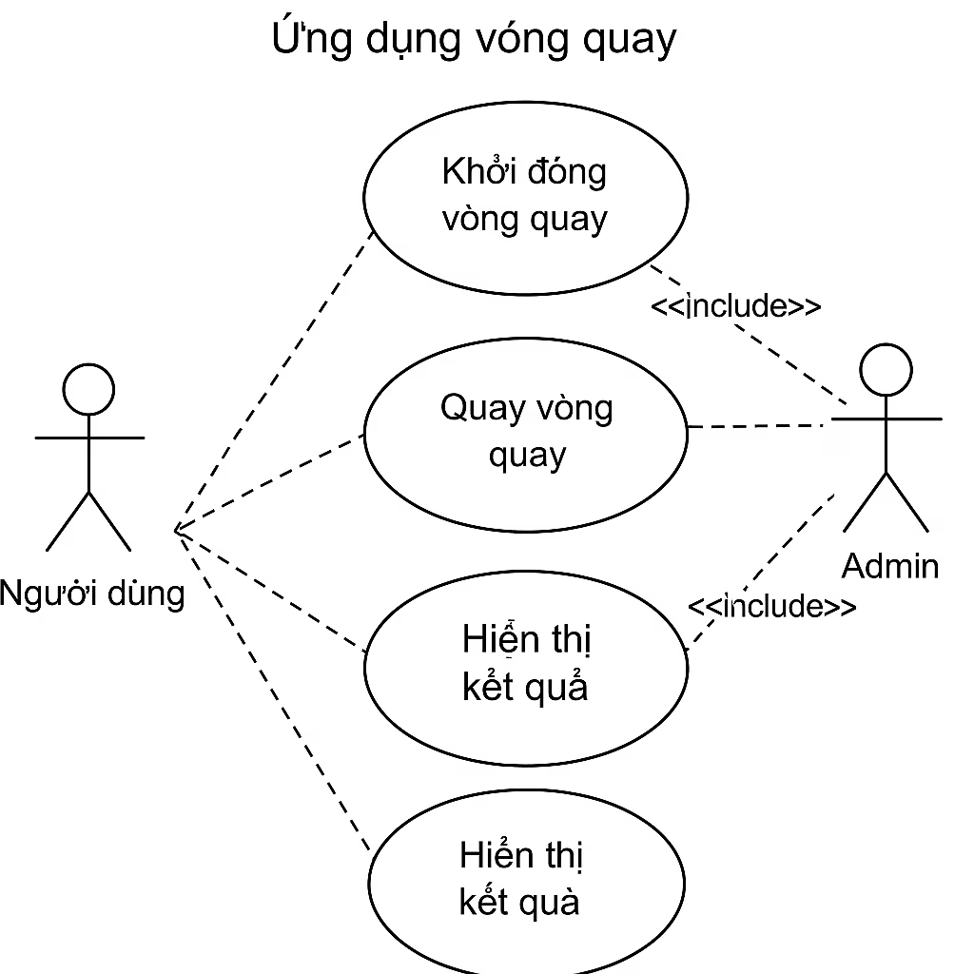
Kiến Trúc Hệ Thống
Mô hình đơn tầng, công nghệ Web Frontend.
1
2
Giao diện người dùng
Logic ứng dụng
Vòng quay, nút, thông báo.
Xử lý quay, kết quả.
Electron
Thư viện hỗ trợ
Đóng gói desktop.
SweetAlert2.
4
3

Slide 8
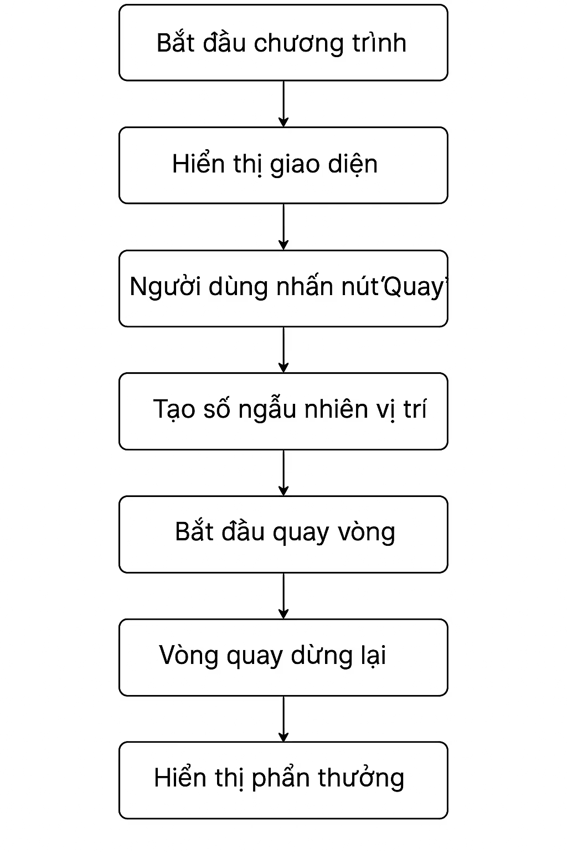
Mô Hình Dữ Liệu & Luồng Xử Lý
Mô hình dữ liệu
Sơ đồ luồng
Danh sách phần thưởng: mảng đối tượng JavaScript.
Quy trình quay, tính toán, hiển thị.
Tên, tỷ lệ, ảnh.
Đảm bảo ngẫu nhiên, công bằng.
Màu nền ô.

Slide 9

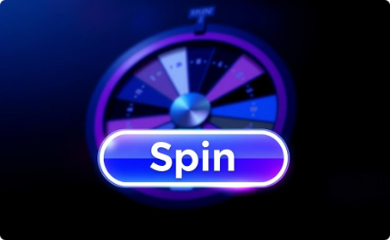
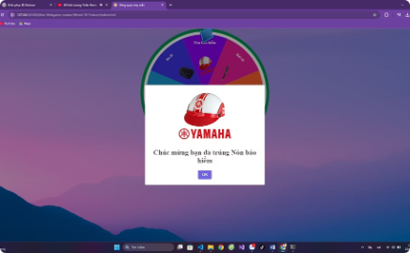
Thiết Kế Giao Diện
Vòng quay trung tâm
Hình tròn, nhiều ô, màu sắc.
Nút bấm “Quay”
Nổi bật, hiệu ứng vật lý.
Thông báo kết quả
Popup SweetAlert2, đẹp mắt.

Slide 10
Kết Luận & Hướng Phát Triển
Hoàn thành chức năng
Vòng quay, hiệu ứng, âm thanh.
Hạn chế
Chưa lưu lịch sử, tối ưu mobile.
Cải tiến giao diện
Hiện đại, mobile-friendly.
Mở rộng chức năng
Quản lý người chơi, chia sẻ.
Tích hợp AI
Cá nhân hóa phần thưởng.

